Slide 1
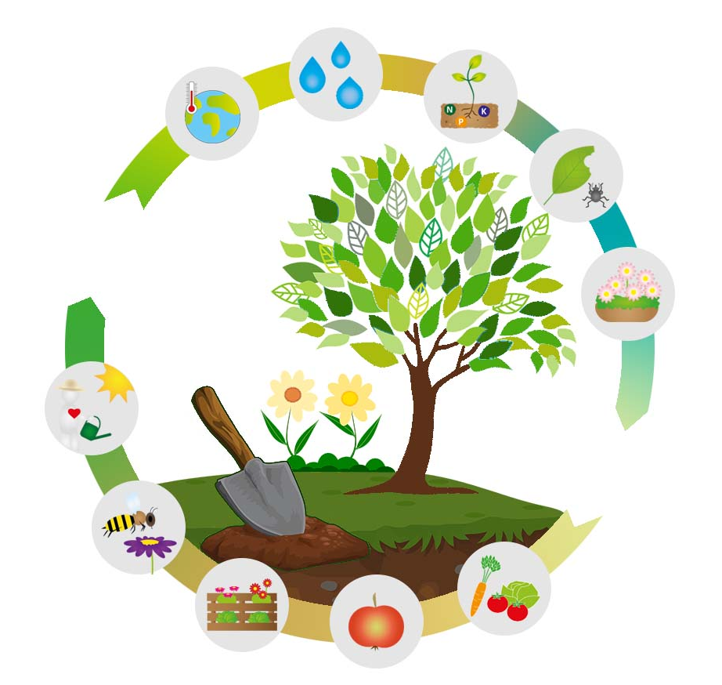
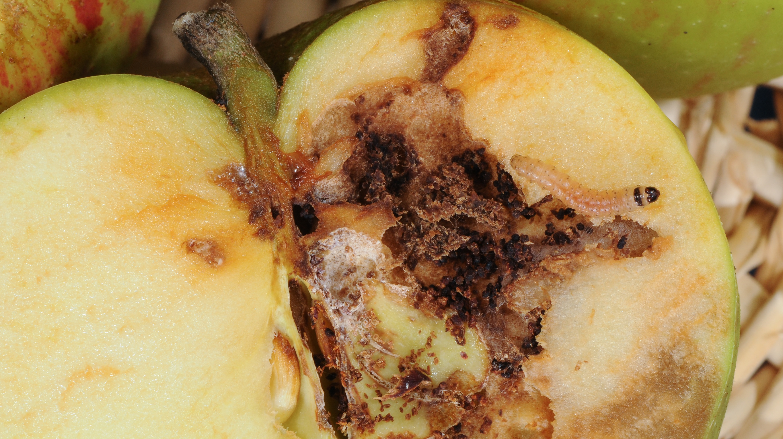
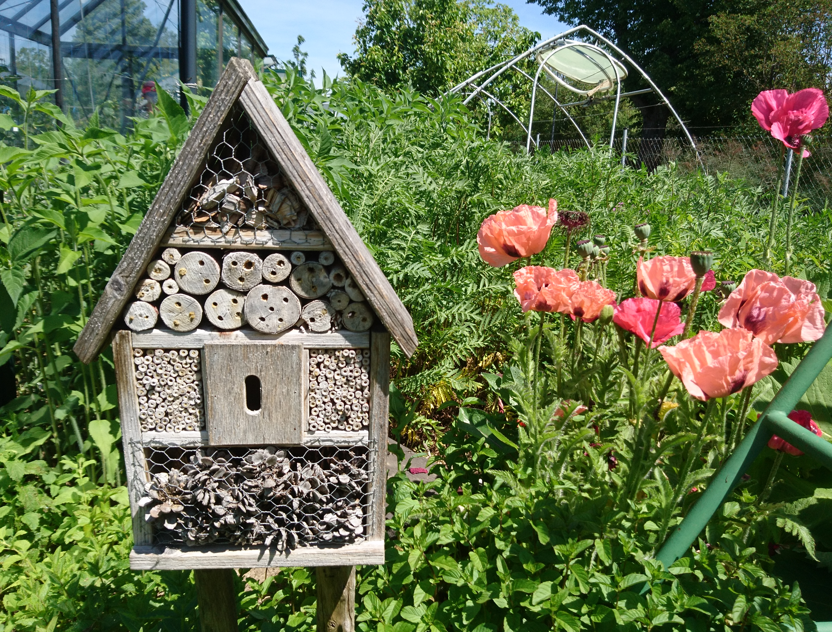
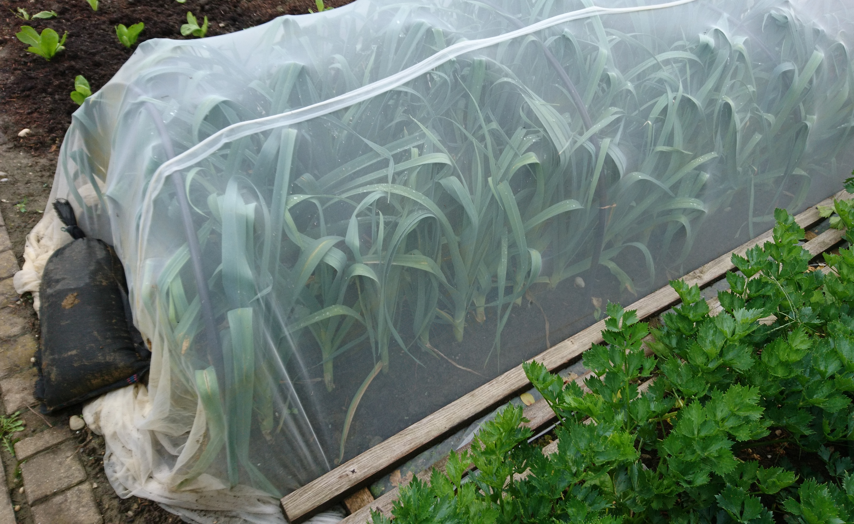
GartenKlimA
– Klimawandel im Freizeitgartenbau
Modul 4:
Pflanzenschutz
Bildnachweis: (1, 4, 5) Fröhler, L.; (2) Stiele, V. & Fröhler, L., mit Elementen von Mayapujiati/Open-Clipart-Vectors/Riasan/Pixabay.com; (3) Lohrer, T.
(1)
(2)
Steigende Durchschnittstemperaturen und mildere Winter bescheren zahlreichen Schaderregern bessere Lebens- und Ausbreitungsbedingungen.
Infolge des Klimawandels und der fortschreitenden Globalisierung fassen neue Schaderreger in unseren Breiten zunehmend Fuß.
(3)
Nützlinge regulieren Schädlinge auf natürliche Weise.
Sie profitieren von wärmeren Temperaturen, werden aber durch Extremwetterereignisse und neue Gegenspieler auch vor Herausforderungen gestellt.
Umso wichtiger ist es, Nützlinge im Garten zu fördern, z. B. durch naturnahe Gartengestaltung mit vielfältigem Angebot an Nahrung und Lebensräumen.
(4)
Am besten ist es, einen Schaderreger-befall von vorne herein zu vermeiden.
Beispielsweise lassen sich Schädlinge mit Hilfe von Netzen aussperren. Auch eine weitgestellte Fruchtfolge, die Wahl robuster Sorten und die Gewährleistung optimaler Kulturbedingungen helfen, einem Befall vorzubeugen.
(4)
GartenKlimA – Klimawandel im Freizeitgartenbau – mehr unter www.garten-klima.de

